Slide 1
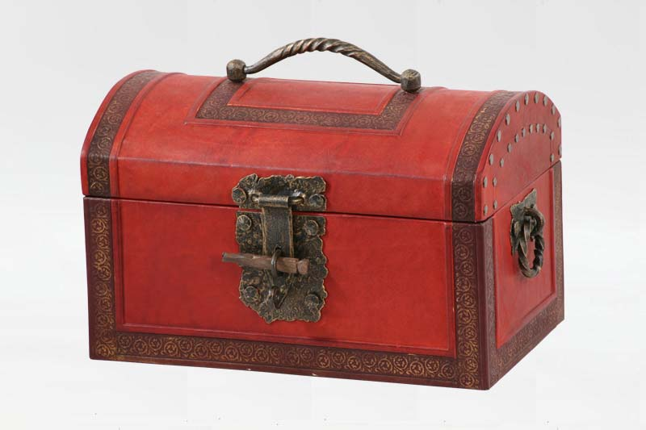
«Каждый день жизни прибавляет частицу мудрости»

Slide 4
 | 1 скл. | 2 скл. | 3 скл.
Р.п. | -ы, -и | -а, -я | -и
Д.п. | -е | -у, -ю | -и
П.п. | -е | -е | -и

Slide 5
купили Вареньк(е, и)
Купили (кому?) Вареньк(е,и) – (д.п., 1-го склонения)
купили Вареньке

Slide 6
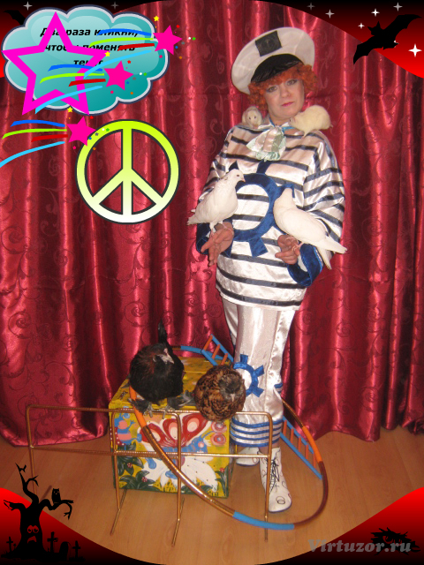
ЖДЕАРТИСТНДУ
Артист

Slide 7
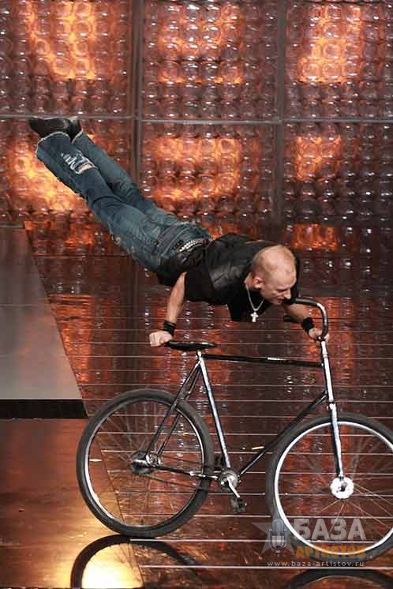
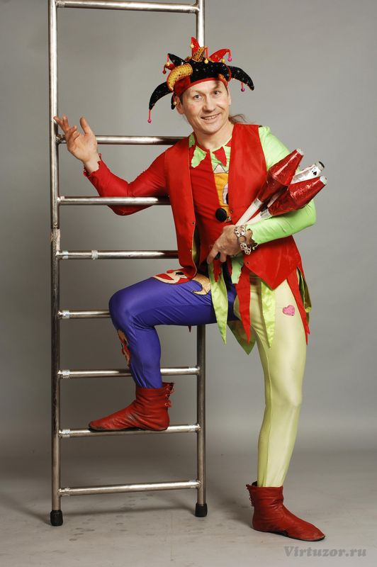
Артист
На арене
Цирка
На велосипеде
1 скл.,П.п.
2скл., Р.п.
2 скл.,П.п

Slide 8
1 склонение – хлопок в ладоши
2 склонение – присели
3 склонение – прыгни на месте

